Slide 1

非侵入式电力负荷监测（NILM）
成员：王嘉诚 孙逸忻 徐天乐

Slide 2

目录页
PART ONE
选题及思路

Slide 3
选题背景及意义
设备生产商
选题背景
加速研发高效率、低能耗、低污染的设备
负荷监测 实现智能电网的重要一步
智能电网 电与人们生活息息相关
能源问题 能源需求量急剧增长
意义
用户
电力公司
合理使用电器，
最大程度地降低电能消耗，
减少电费开支。
智能配电，合理制定电价，
提高电力资源利用效率

Slide 4
选题背景及意义
非基于事件
聚类算法
侵入式
基于事件
HMM及其扩展模型
负荷监测
非侵入式
非侵入式电荷检测优点
无需进入负荷内部，仅通过 对电力负荷入口处的电压、电流 及功率信息进行测量、分析，便 可得到负荷内部不同用电设备的 用电信息，从而实现电力负荷分 解。
研究现状

Slide 5
研究方法
事件检测
各用电器用电信息
总用电数据
Viterbi算法求解
建立负荷监测模型

Slide 6
目录页
PART TWO
事件检测

Slide 7
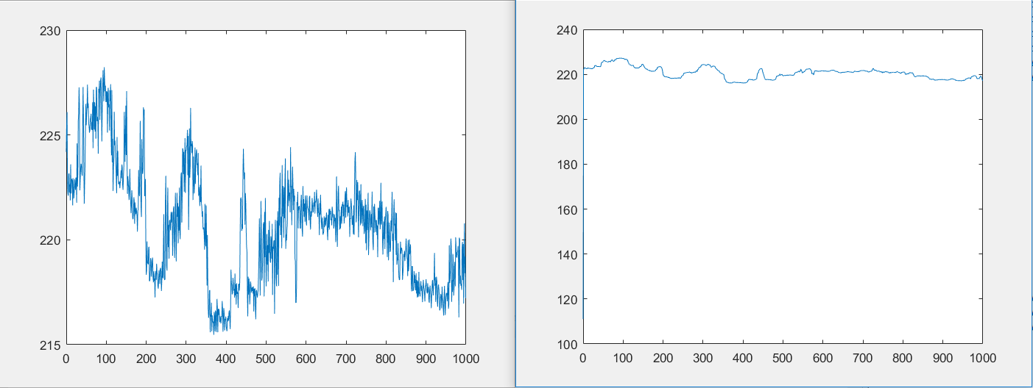
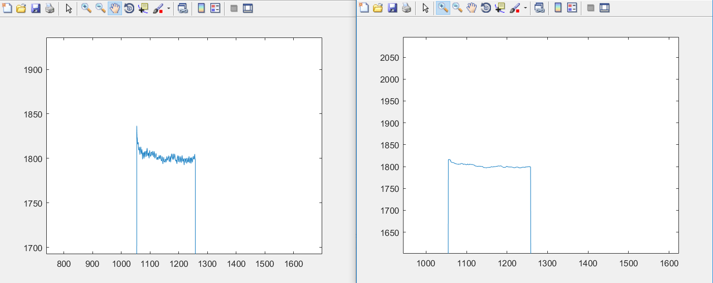
数据滤波处理
一维中值滤波
medfilt1（）
窗长取5

Slide 8
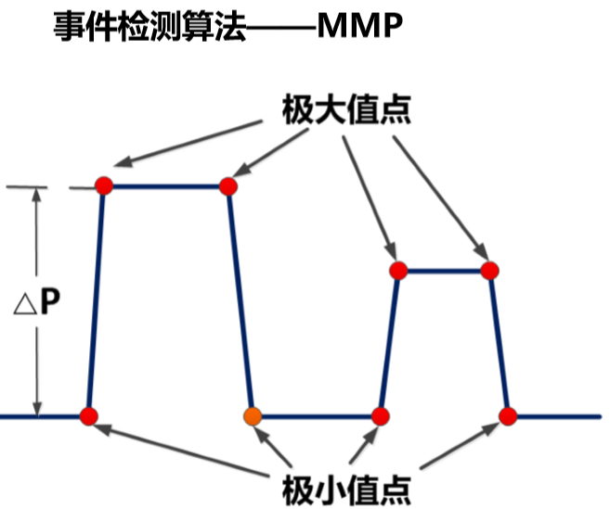
MMP算法
参数：Gp = 50 Gn=20
事件检测采用了MMP算法
主要过程如下：
搜索极值点
搜索上升区间和下降区间
搜索上升沿和下降沿

Slide 9
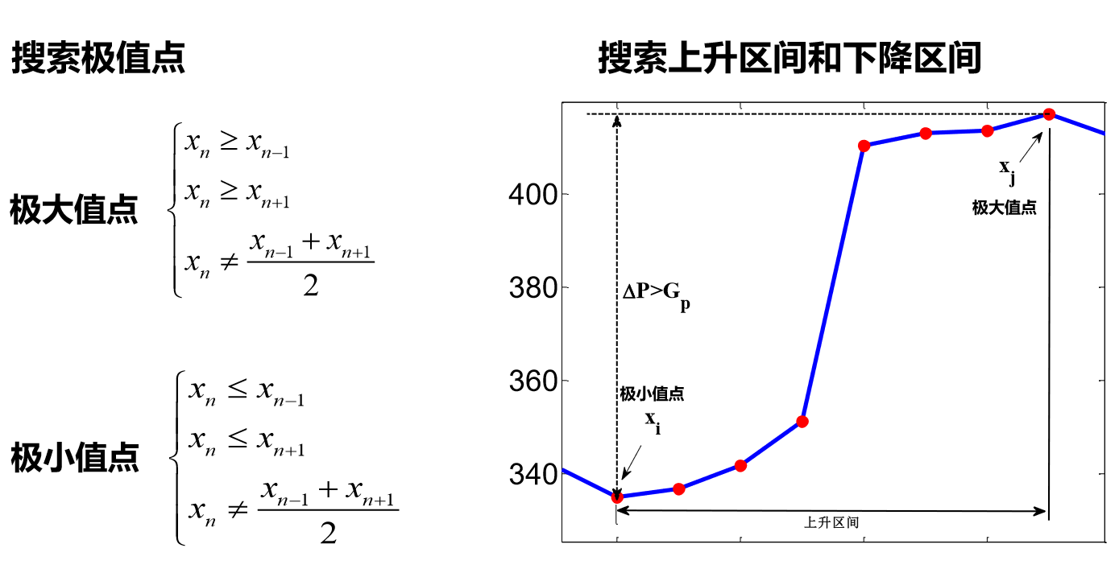
搜索极值点及跳变区间

Slide 10
%STEP2
%寻找有效跳变区间
C = zeros(1,length(data_power));
D = zeros(1,length(data_power));
m=1;
for k = 1:length(power{1,1})-1
if (B(k+1)==0)
break;
end
if ( A(B(k))==1 && y(B(k))+th<y(B(k+1)) )
C(B(k)) = 1;
C(B(k+1)) = 2;
D(m) = B(k);
D(m+1) = B(k+1);
m = m+2;
else if ( A(B(k))==2 && y(B(k))>y(B(k+1))+th )
C(B(k)) = 2;
C(B(k+1)) = 1;
D(m) = B(k);
D(m+1) = B(k+1);
m = m+2;
end
end
end
搜索极值点及跳变区间
%STEP1
%寻找极值点
A = zeros(1,length(data_power));
B = zeros(1,length(data_power));
j=1;
for i=2:length(data_power)-1
if ( y(i-1)<y(i) && y(i)>y(i+1) )
A(i) = 2;
B(j) = i;
j = j+1;
else if ( y(i-1)>y(i) && y(i)<y(i+1) )
A(i) = 1;
B(j) = i;
j = j+1;
end
end
end

Slide 11
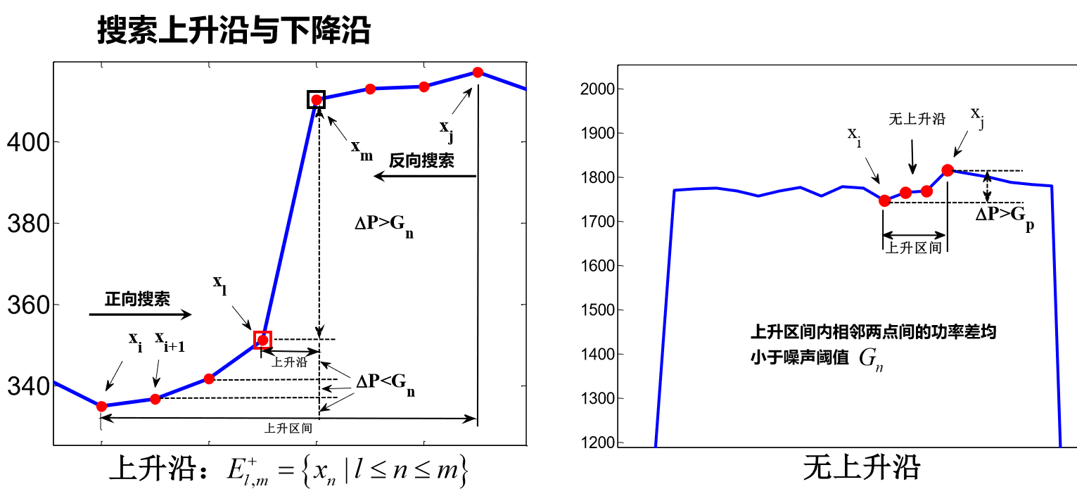
搜索跳变沿

Slide 12
搜索极值点及跳变区间
%STEP3
%消除噪声干扰，确定跳变起始/终止点
F = zeros(5,10000);
q=1;
for p=1:2:length(data_power)-1
if (D(p)==0)
break;
end
if ( C(D(p))==1 )
for r=0:(D(p+1)-D(p))
if ( y(D(p)+r)+th < y(D(p)+r+1) )
break
end
end
for s=0:(D(p+1)-D(p))
if ( y(D(p+1)-s-1)+th < y(D(p+1)-s) )
break
end
end
if ( r+s<(D(p+1)-D(p)) )
F(5,q) = D(p)+r;
F(5,q+1) = D(p+1)-s;
F(1,q) = x(D(p)+r);
F(1,q+1) = x(D(p+1)-s);
F(2,q) = 1;
F(3,q) = y(D(p)+r);
F(3,q+1) = y(D(p+1)-s);
q = q+2;
end
else if ( C(D(p))==2 )
for r=0:(D(p+1)-D(p))
if ( y(D(p)+r) > y(D(p)+r+1)+th )
break
end
end
for s=0:(D(p+1)-D(p))
if ( y(D(p+1)-s-1) > y(D(p+1)-s)+th )
break
end
end
if ( r+s<(D(p+1)-D(p)) )
F(5,q) = D(p)+r;
F(5,q+1) = D(p+1)-s;
F(1,q) = x(D(p)+r);
F(1,q+1) = x(D(p+1)-s);
F(2,q) = 2;
F(3,q) = y(D(p)+r);
F(3,q+1) = y(D(p+1)-s);
q = q+2;
end
end
end
end

Slide 13
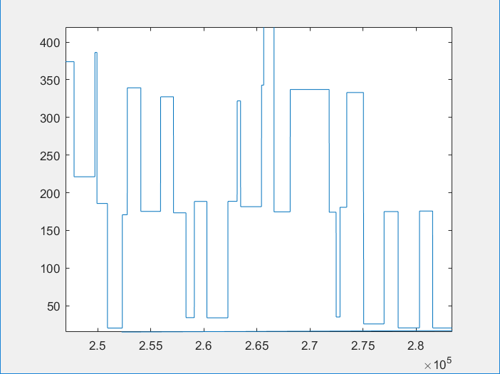
确定稳态区间
确定有效跳变沿后，计算相邻跳变沿数据段均值，作为系统的稳态值，方便后续算法输入
确定稳态区间
F(3,1) = mean( y(1:F(5,1)) );
for w=1:2:(length(F(1,:))-2)
if ( F(1,w+2)==0)
break
end
temp = mean( y(F(5,w+1):F(5,w+2)) );
F(3,w+1) = temp;
F(3,w+2) = temp;
F(4,w) = F(3,w+1)-F(3,w);
end
F(3,w+1) = mean( y(F(5,w+1):length(data_power)) );
F(4,w) = F(3,w+1)-F(3,w);

Slide 14
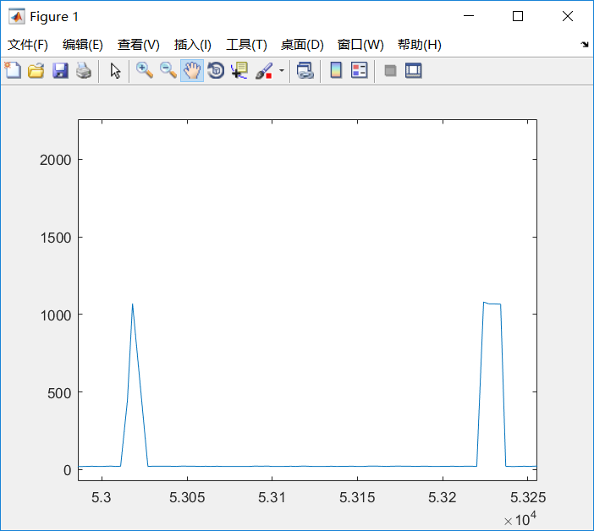
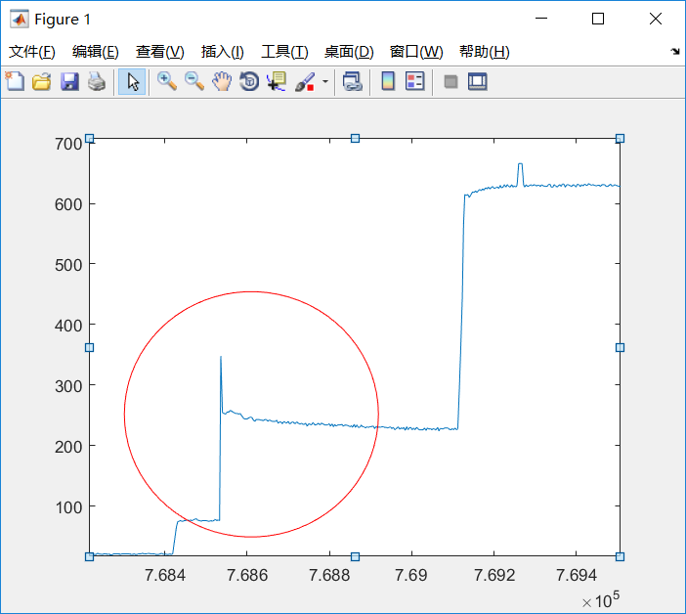
两种冲激
消除冲激
保留！
消除！

Slide 15
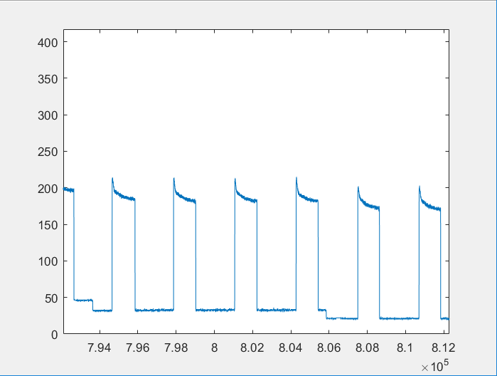
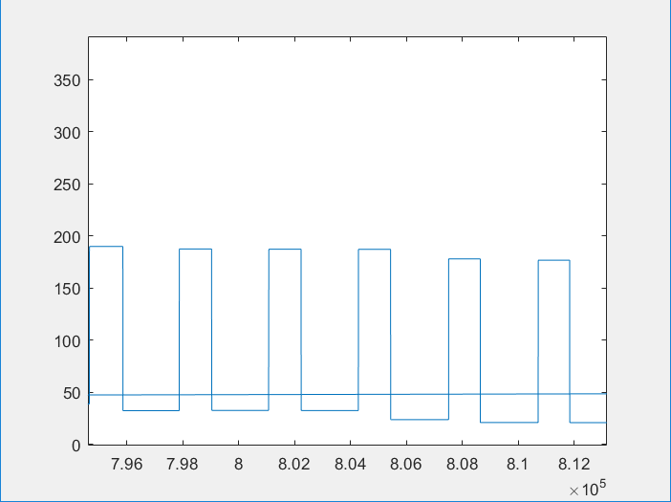
消除冲激
for ii=2:length(F_0(1,:))-1
if ( F_0(1,ii+1)==0 )
break;
end
if ( F_0(1,ii-1)==F_0(1,ii) && F_0(3,ii+1)>F_0(3,ii-2)+th )
F_0(3,ii-1) = F_0(3,ii+1);
F_0(4,ii-2) = F_0(3,ii-1)-F_0(3,ii-2);
F_0(:,ii) = -1;
F_0(:,ii+1) = -2;
end
end
F_0( :,all(F_0==-1, 1) ) = [];
F_0( :,all(F_0==-2, 1) ) = [];

Slide 16
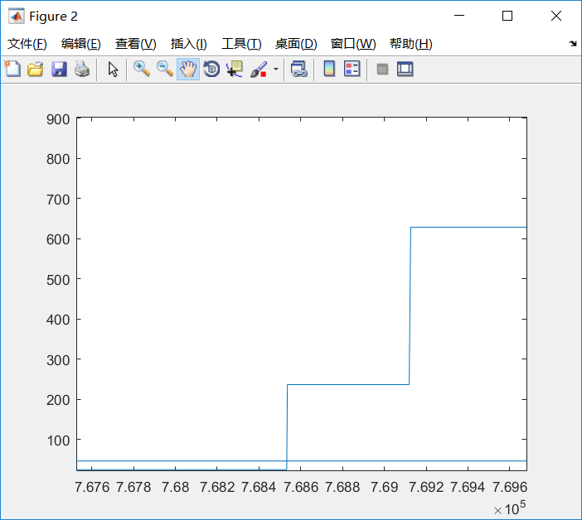
消除冲激

Slide 17
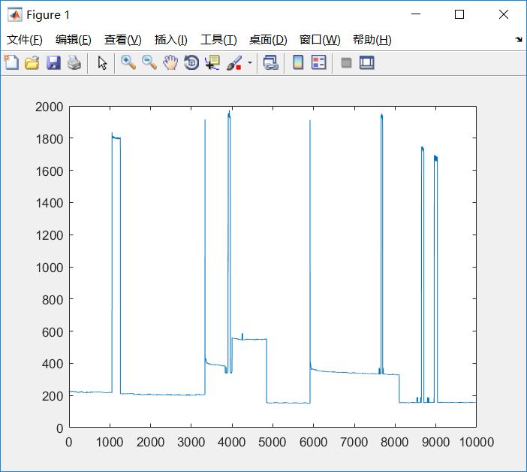
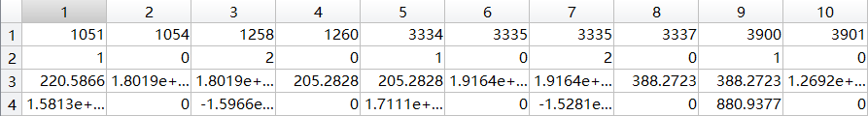
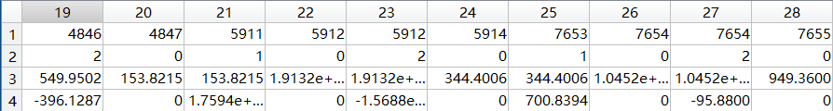
MMP算法结果

Slide 18
目录页
PART THREE
模型建立与求解

Slide 19
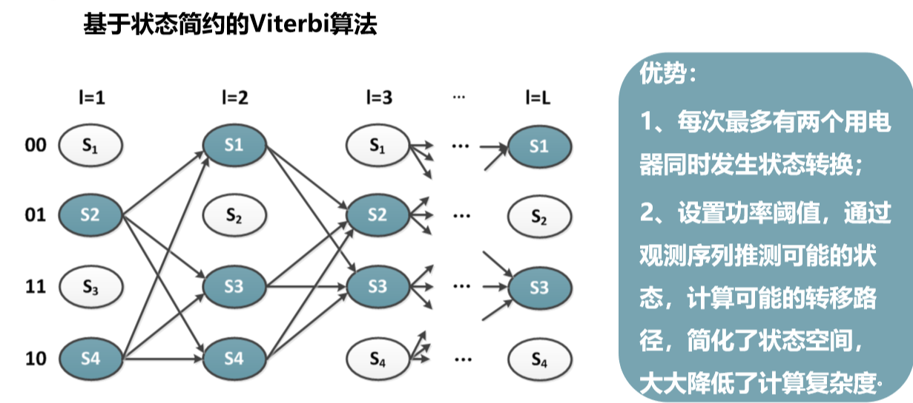
建立模型
模型需要解决的问题：
求解模型的隐含参数，即用电器的状态
Viterbi算法利用动态规划的思想来求解众多
路径中概率最大的一条
也即求解最佳路径。

Slide 20
数据处理
在建立模型过程中，有两个比较重要的参数矩阵，其中一个就是状态对于观测值影响的矩阵
y = power{1,17}(1:length(power{1,17}),1);
x = t{1,17}(1:length(t{1,17}),1);
plot(x,y)
lighting01 = zeros(3,length(power{1,17}));
j=1;
for i=1:length(power{1,17})
if ( power{1,17}(i)>40 )
lighting01(1,j) = i;
lighting01(2,j) = t{1,17}(i);
lighting01(3,j) = power{1,17}(i);
j = j+1;
end
end
lighting01_m = mean(lighting01(3,1:j-1))
lighting01_v = var(lighting01(3,1:j-1))
由于经过处理之后的观测值序列，也就是差分序列仍然是近似于连续的，所以利用正态分布的置信区间，所以关键是求出数据的平均值与方差

Slide 21
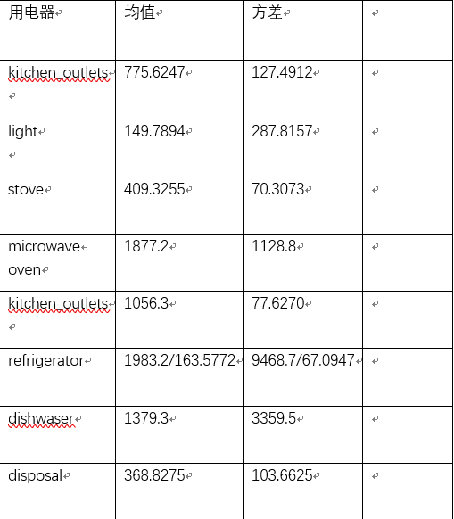
数据处理

Slide 22
建立模型
for i=0:N-1
for j=0:N-1
for m=0:k-1
if abs(bitxor(i,j))==2^m
A(i+1,j+1)=1;
break
else
for n=0:m-1
if (abs(bitxor(i,j))==2^m+2^n)||(abs(bitxor(i,j))==2^m-2^n)
A(i+1,j+1)=0.02;
break
else
A(i+1,j+1)=0;
end
end
end
end
这里我们转移矩阵A（i,j)并不是严格意义上的转移矩阵,它的大小只有两种取值，如果i,j两个数的二进制值差1，（即两个状态只有一个电器状态不同）那么A为1，如果只有两位不同，那么就为0.02。

Slide 23
N=2^k;
a=zeros(N);
b=zeros(N);
B=zeros(N,T);
for i=1:N
a(i)=mu(i)-500;
b(i)=mu(i)+500;
% a(i)=norminv(0.05,mu(i),sigma(i));
% b(i)=norminv(0.95,mu(i),sigma(i));
% P=normpdf(mu(i),mu(i),sigma(i));
for t=1:T
% B(i,t)=normpdf(O(t),mu(i),sigma(i))/P;
if (a(i)<O(t))&&(O(t)<b(i))
B(i,t)=0.9;
else
B(i,t)=0.1;
end
end
end
建立模型
观测概率矩阵B(i,t)：t时刻的状态为i的概率。是根据观测值O（t）和i状态理论上的功率相比较得出的。具体有两种算法，一种是根据t时刻观测的功率值在正态分布的概率密度函数的取值归一化后得出的，一种是算出以mu(i)为均值，sigmal(i)为方差的正态分布的95%的置信区间上下界，如果O(t)在该范围内，则B(I,t)为0.95，否则为0.05。

Slide 24
for t = 2:T
for j = 1:N
maxval = 0.0;
maxvalind = 1;
for i = 1:N
if (c(i,j)<O(t)-O(t-1))&&(O(t)-O(t-1)<d(i,j))
C(i,j)=0.9*A(i,j);
else
C(i,j)=0.1*A(i,j);
end
val = delta(t-1,i)*C(i,j);
if (val > maxval)
maxval = val;
maxvalind = i;
delta(t,j) = maxval*B(j,t);
psi(t,j) = maxvalind;
end
end
end
if delta(t,1)<10^-50
for j=1:N
delta(t,j)=delta(t,j)*10^50;
end
end
end
建立模型
在利用维特比算法时，再根据O(t)-O(t-1)即t时刻跳变值以及以mu(i)-mu(j)为均值，sigmal(i)+sigmal(j)为方差的正态分布计算转移概率。具体算法与B(i,t)算法类似。

Slide 25
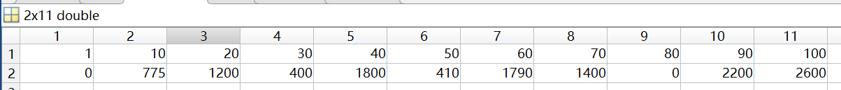
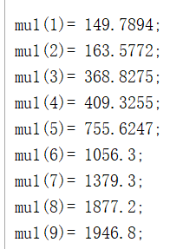







模型求解结果
计算所得状态对应的预计总功率如图所示，可以看出预计功率值与所观测到的值相差不大，且任意两个相邻的状态最多只有两个用电器同时开关。 dec2bin(16)=10000 dec2bin(24)=11000 dec2bin(8)=1000 dec2bin(80)=1010000 dec2bin(88)=1011000 dec2bin(64)=1000000

Slide 26
目录页
PART FOUR
实验结果

Slide 27
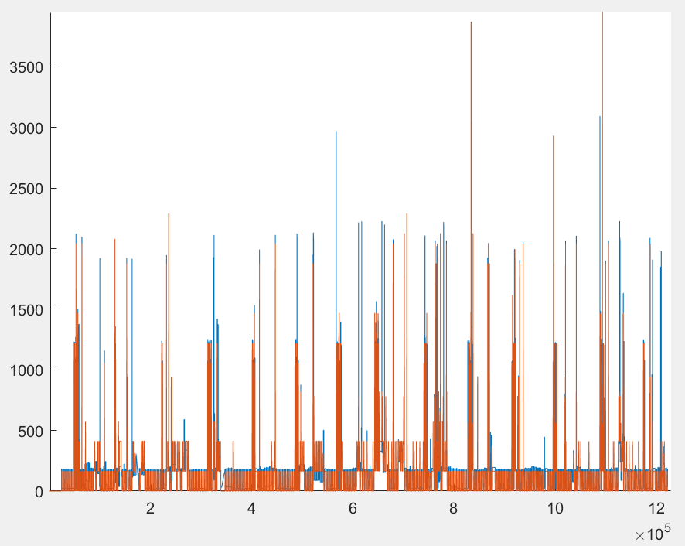
实验结果

Slide 28
结果分析
准确率：Precision Precision = TP/（TP+FP）
召回率：Recall Recall = TP/（TP + FN）
F-Measure值： F-Measure = 2 Precision* Recall/（ Precision + Recall ）

Slide 29
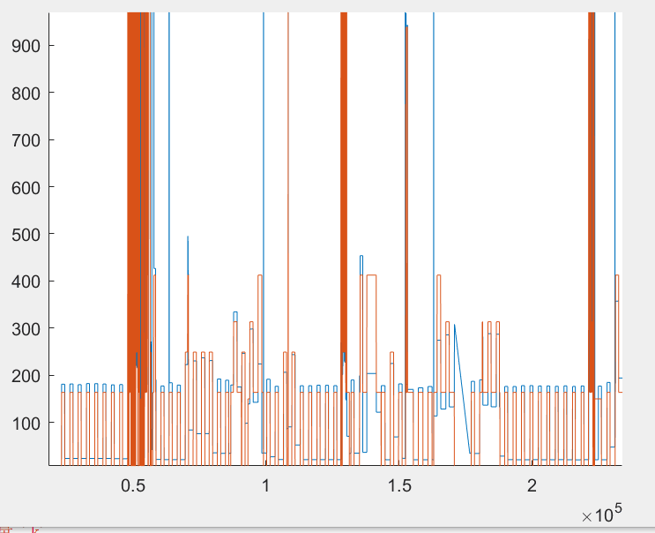
实验结果
用电器 | 功率 | F-Measure | Precision | Recall
kOutlet | 775.62 | 0.7931 | 0.7667 | 0.8214
HkOutlet | 1056.3 | 0.729 | 0.9743 | 0.5824
stove | 409.3255 | 0.5303 | 0.8537 | 0.6542
microwave | 1877.2 | 0.6476 | 0.9189 | 0.5
dishwaser | 248.9097 | 0.0769 | 0.0417 | 0.5
Mean |  | 0.55538

Slide 30
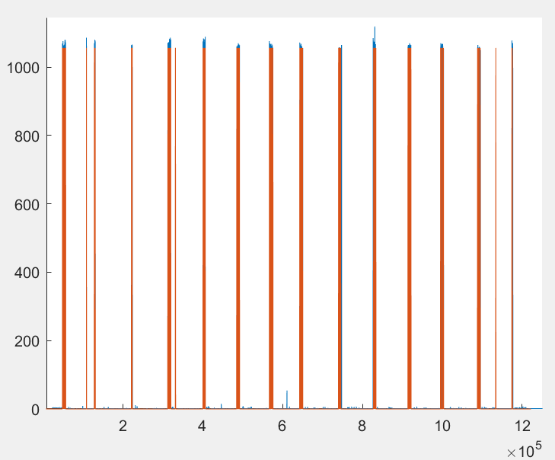
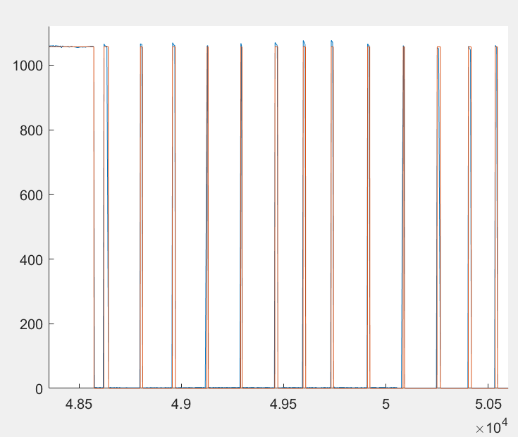
HkOutlet

Slide 31
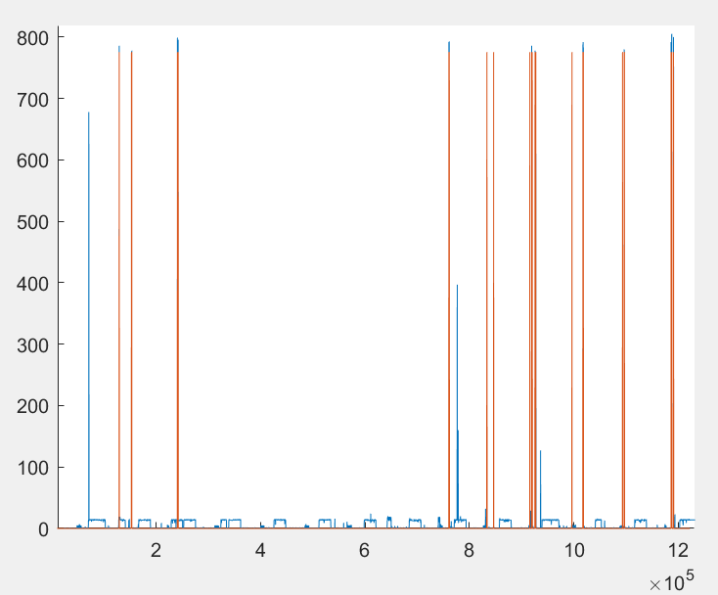
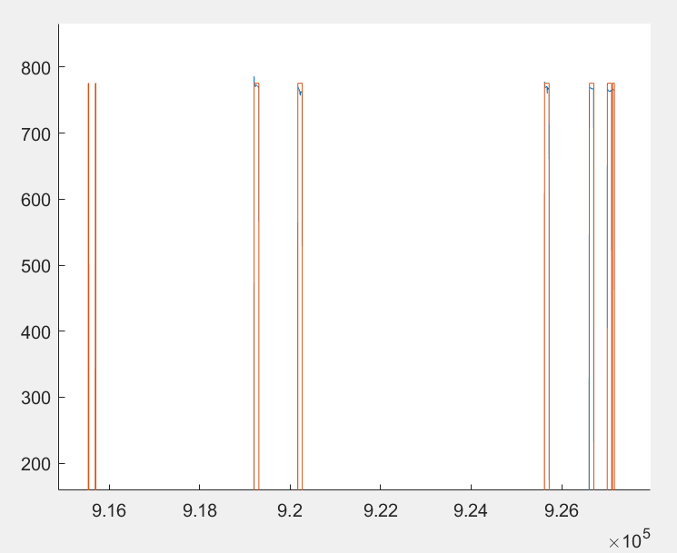
kOutlet

Slide 32
结果分析
Viterbi算法结果：
单用电器分析结果：
t1 t2 t3 t4

Slide 33
目录页
PART FIVE
实验总结

Slide 34
小结

Slide 35
不足
初始状态
04
分辨度低
由于无法判断初始状态，所以在求解模型的时候，可能与真实结果有较大偏差
对于两种功率相近的状态，无法有效区分
01
不足
03
未能完全利用条件
模型参数
一般地说，在一个时刻只会有一个用电器状态发生变化，而本模型无法利用这一条件
对于状态转移矩阵的处理不是很完善
02

Slide 36
改进
针对冰箱等多档位用电器，设定专门的事件检测算法
更优的数据滤波方法和去噪手段，减少噪声干扰
调整模型算法，减少中间参数，提升其运算速度
使模型参数可调，提升判断准确度

Slide 37
致谢
THANKS!

